Slide 1
LC 04 : Acides et Bases
Niveau : Lycée
Pré-requis :
- pH (définition et mesures)
- Titrages colorimétriques (trouver l’équivalence)
- Constantes d’équilibre
- Tableaux d’avancement
- Spectrophotométrie, Loi de Beer-Lambert

Slide 2
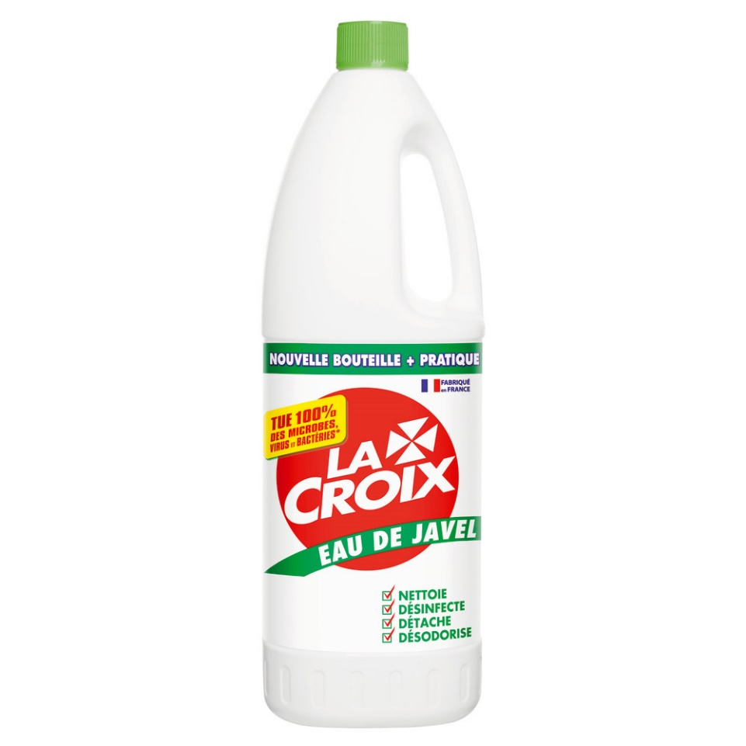
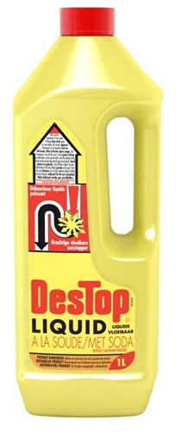
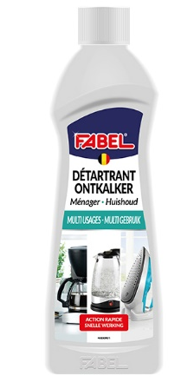
Produits ménagers contenant des acides et des bases fortes
Contient de l’acide chlorhydrique HCl
Contient de l’acide éthanoïque $CH_{3}COOH$
Contient de l’acide hypochloreux $HClO$
Contient de l’hydroxyde de sodium NaOH

Slide 3
Cas de l’eau
$H_{2}O$ est la base conjuguée de l’ion hydronium $H_{3}O^{+}$ :
$H_{3}O^{+}$(aq) = $H^{+}$ + $H_{2}O$ (l) couple $H_{3}O^{+}$/ $H_{2}O$
$H_{2}O$ est l’acide conjugué de l’ion hydroxyde H$O^{−}$ :
$H_{2}O$ (l) = $H^{+}$+ H$O^{−}(aq)$ couple $H_{2}O$ / H$O^{−}$
L’eau est donc une espèce amphotère.

Slide 4
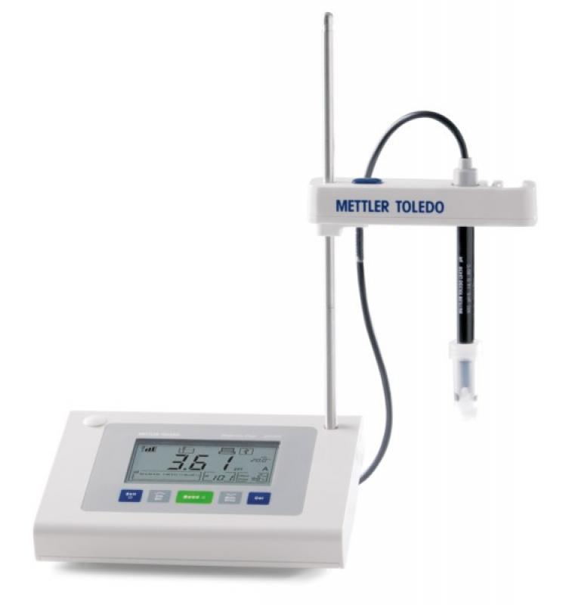
Mesure de pH
en mol.L⁻¹
$$pH=−log⁡\left(\frac{\left[H_{3}O^{+}\right]}{C°}\right)$$
sans unité
C° = 1 mol.L⁻¹
pH mètre

Slide 5
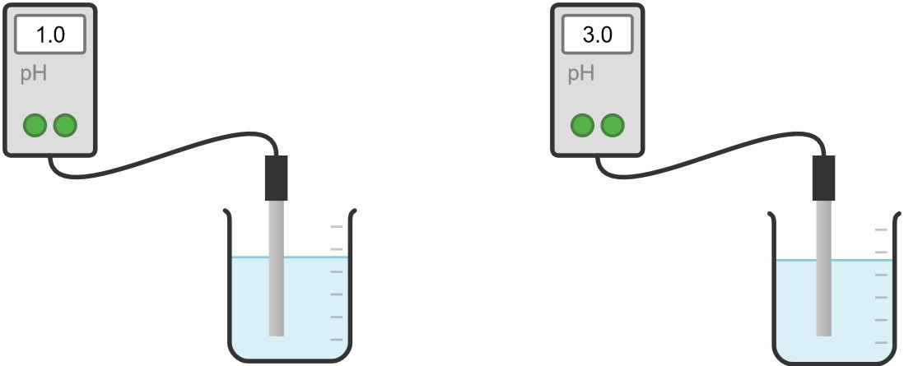
Mesure de pH
Acide chlorhydrique à 0,1 mol.L-1
Acide éthanoïque à 0,1 mol.L-1

Slide 6
Réaction d’un acide avec l’eau
 | ${AH}_{(aq)}$ + $H_{2}O_{(l)}$ = $A_{(aq)}^{−}$ + ${\text{H}\text{3}\text{O}}_{(aq)}^{+}$
Etat initial x=0 | n | excès | 0 | 0
Etat final x=x_{f} | n-x_{f} | excès | x_{f} | x_{f}
Etat maximal x=n | 0 | excès | n | n

Slide 7
Classement des couples sur une échelle de ${pK}_{A}$
$${pK}_{A}$$
$${HO}_{(aq)}^{−}$$
$${H_{2}O}_{(l)}$$
$$14$$
Forte basicité
Forte acidité
$${CH}_{3}COO^{−}$$
$${CH}_{3}COOH$$
$${H_{2}O}_{(l)}$$
$${H_{3}O}_{(aq)}^{+}$$
$$0$$
Bases
Acides

Slide 8
Diagramme de prédominance
$$\left[AH\right]>[A^{−}]$$
$$\left[AH\right]=[A^{−}]$$
$$\left[AH\right]<[A^{−}]$$
$$pH$$
Acide prédomine
$$pH=pK_{A}$$
Base prédomine

Slide 9
Réaction d’un acide avec l’eau
 | ${AH}_{(aq)}$ + $H_{2}O_{(l)}$ = $A_{(aq)}^{−}$ + ${\text{H}\text{3}\text{O}}_{(aq)}^{+}$
Etat initial x=0 | n | excès | 0 | 0
Etat final x=x_{f} | n-x_{f} | excès | x_{f} | x_{f}
Etat maximal x=n | 0 | excès | n | n

Slide 10
Produits ménagers contenant des acides et des bases fortes
Base forte
Contient de l’acide chlorhydrique HCl
Contient de l’acide éthanoïque $CH_{3}COOH$
Contient de l’acide hypochloreux $HClO$
Contient de l’hydroxyde de sodium NaOH
Acide fort

Slide 11
Titrage colorimétrique de la soude dans le destop par l’acide chlorhydrique
Espèce titrante : Acide chlorhydrique HCl à
C_{a}= 0,1 mol/L
Espèce titrée : Soude dans le Destop dilué 50 fois de concentration inconnue C_{b} + quelques gouttes de BBT (indicateur coloré) V₀= 20 mL
Papier blanc
Agitateur magnétique

Slide 12
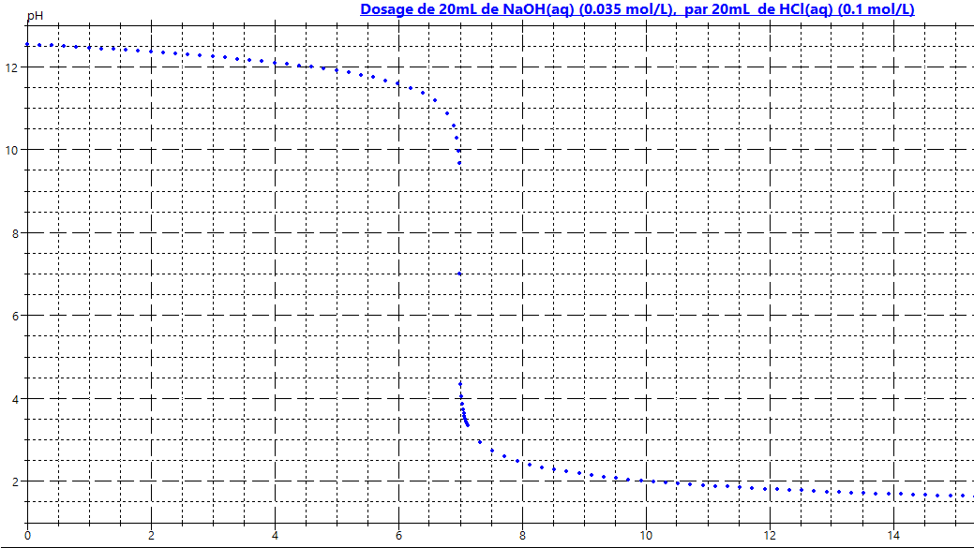
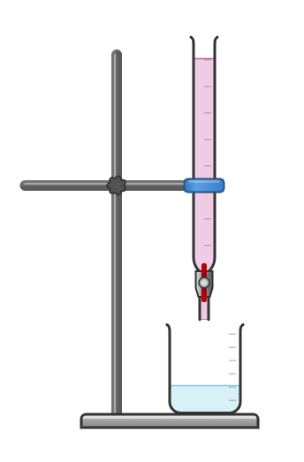
Simulation dozzaqueux : choix d’un indicateur coloré
Réaction support de titrage : ${HO}_{(aq)}^{−}+ H_{3}O_{(aq)}^{+} →2H_{2}O_{(l)}$
$$n_{0}$$ | n | excès
$$n_{0} −n$$ | 0 | excès

Slide 13
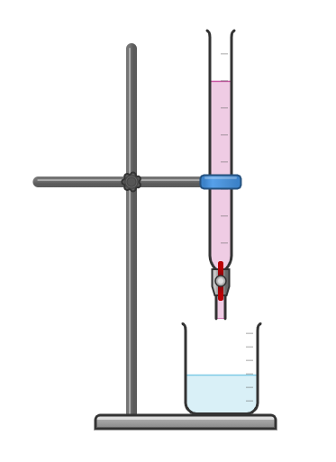
Simulation dozzaqueux : choix d’un indicateur coloré
Réaction support de titrage : ${HO}_{(aq)}^{−}+ H_{3}O_{(aq)}^{+} →2H_{2}O_{(l)}$
$$n_{0}$$ | n | excès
$$n_{0} −n$$ | 0 | excès

Slide 14
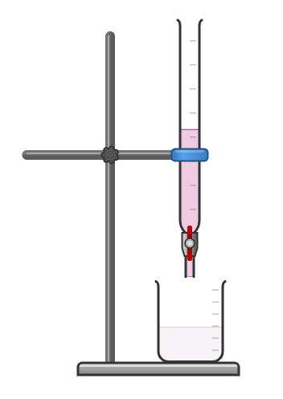
Simulation dozzaqueux : choix d’un indicateur coloré
Réaction support de titrage : ${HO}_{(aq)}^{−}+ H_{3}O_{(aq)}^{+} →2H_{2}O_{(l)}$
$$n_{0}$$ | n | excès
$$0$$ | 0 | excès

Slide 15
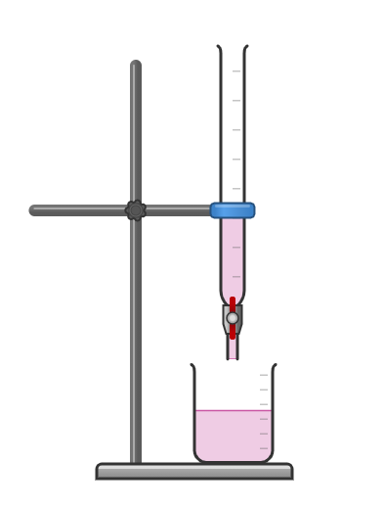
Simulation dozzaqueux : choix d’un indicateur coloré
Réaction support de titrage : ${HO}_{(aq)}^{−}+ H_{3}O_{(aq)}^{+} →2H_{2}O_{(l)}$
$$n_{0}$$ | n | excès
$$0$$ | n | excès

Slide 16
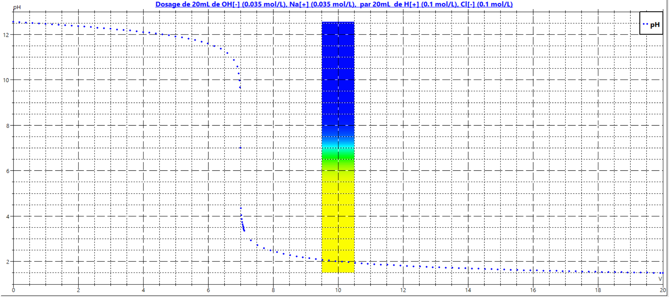
Simulation dozzaqueux : choix d’un indicateur coloré

Slide 17
Un indicateur coloré : le Bleu de Bromothymol
$$BBTH$$
$${BBT}^{−}$$
$$pH$$
$$pK_{A}=6,8$$

Slide 18
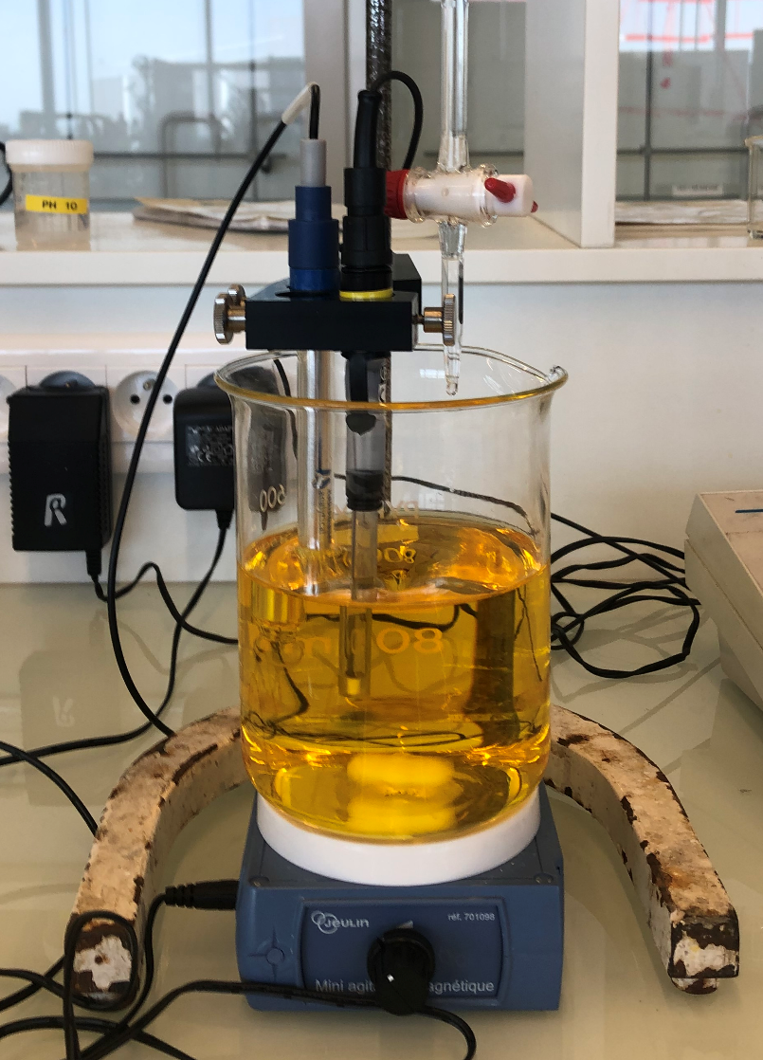
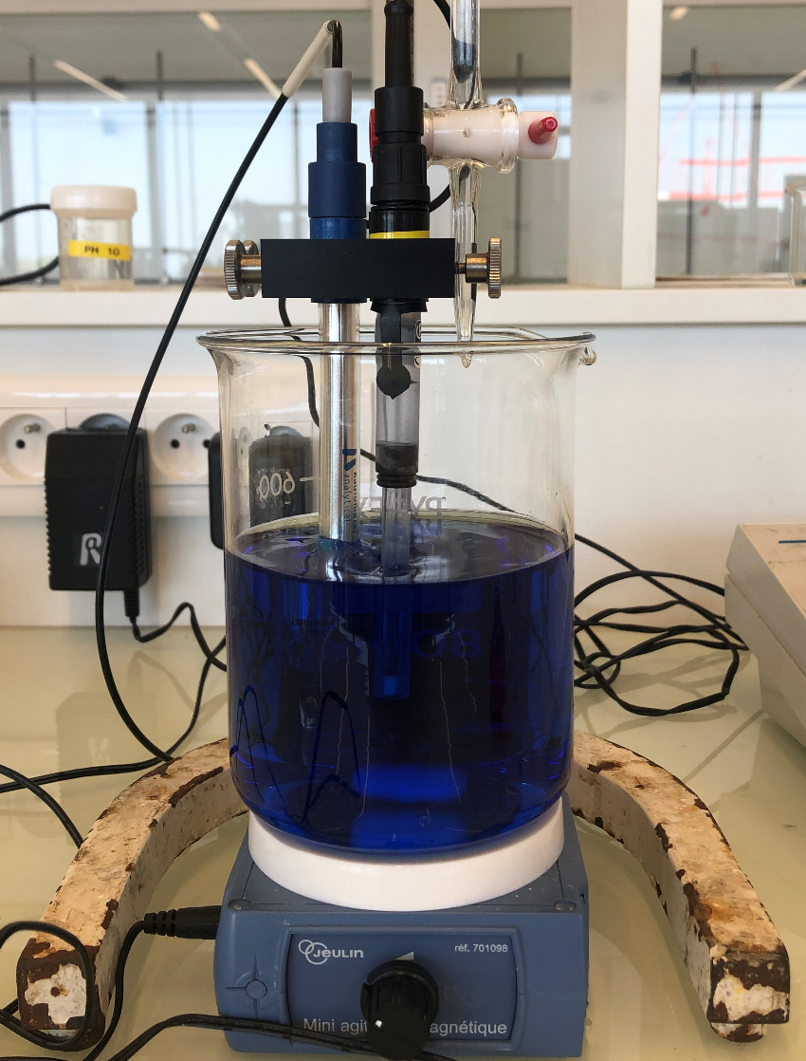
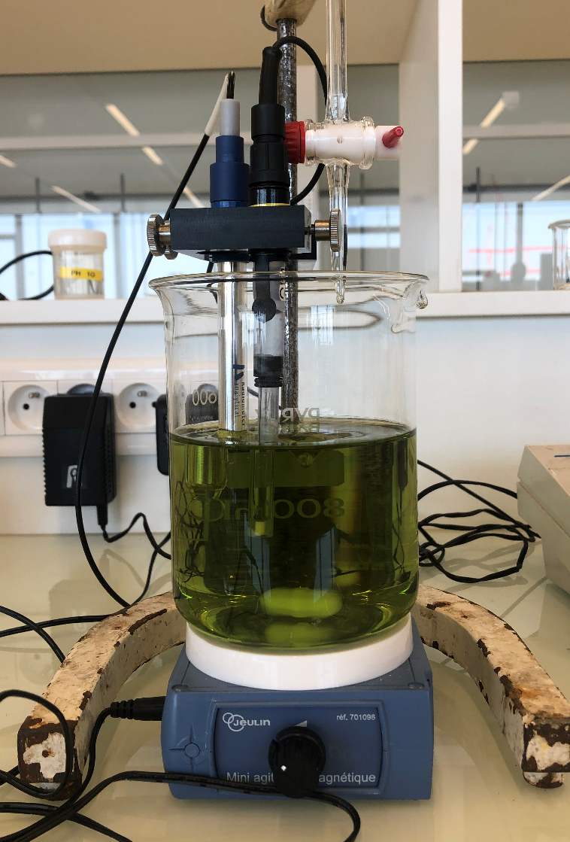
Un indicateur coloré : le Bleu de Bromothymol
pH=3,9
pH=6,7
pH=11,0

Slide 19
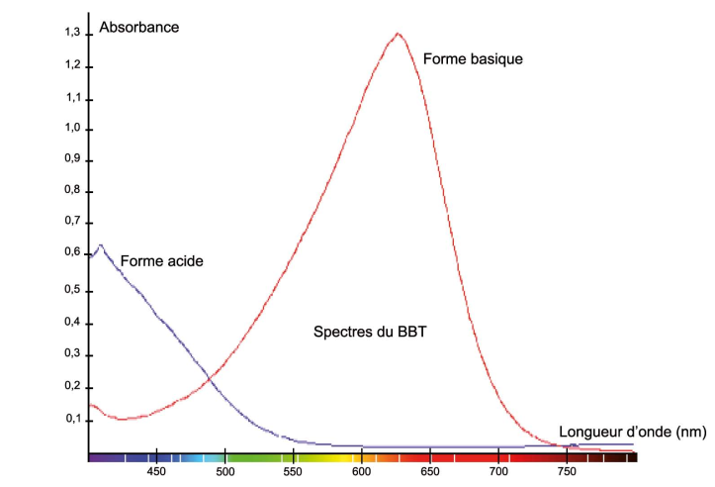
Détermination du pKa du BBT par spectrophotométrie
Loi de Beer-Lambert :
$$A\left(λ\right)=lε_{a} \left(λ\right)\left[BBTH\right]+lε_{b}\left(λ\right)\left[{BBT}^{−}\right]$$
On se place à une longueur d’onde où
seule la forme basique absorbe :
$$A\left(λ=615 nm\right)=lε_{b}\left(λ\right)\left[{BBT}^{−}\right]$$

Slide 20
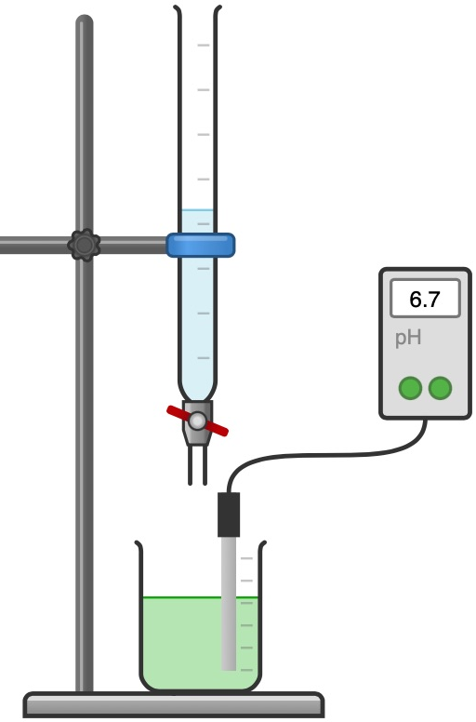
Détermination du pKa du BBT par spectrophotométrie
Relation d’Henderson
$pH=pKa+\log\left(\frac{\left[{BBT}^{−}\right]}{\left[BBTH\right]}\right)=pKa+\log\left(\frac{\left[{BBT}^{−}\right]}{C−\left[{BBT}^{−}\right]}\right)$
Or à pH=11 $C≈\left[{BBT}^{−}\right]$ donc $\left\{\begin{aligned}A_{11}=lε_{b}\left(λ\right)C \\ A=lε_{b}\left(λ\right)\left[{BBT}^{−}\right]\end{aligned}\right.$
D’où finalement :
$pH= pKa+\log\left(\frac{A}{A_{11}−A}\right)$
25 mL de NaOH à 0,1 mol/L
5 mL de HCl à 0,1 mol/L
+ 500 mL d’eau distillée
+ BBT
$$C=\left[BBTH\right]+\left[{BBT}^{−}\right].$$

Slide 21
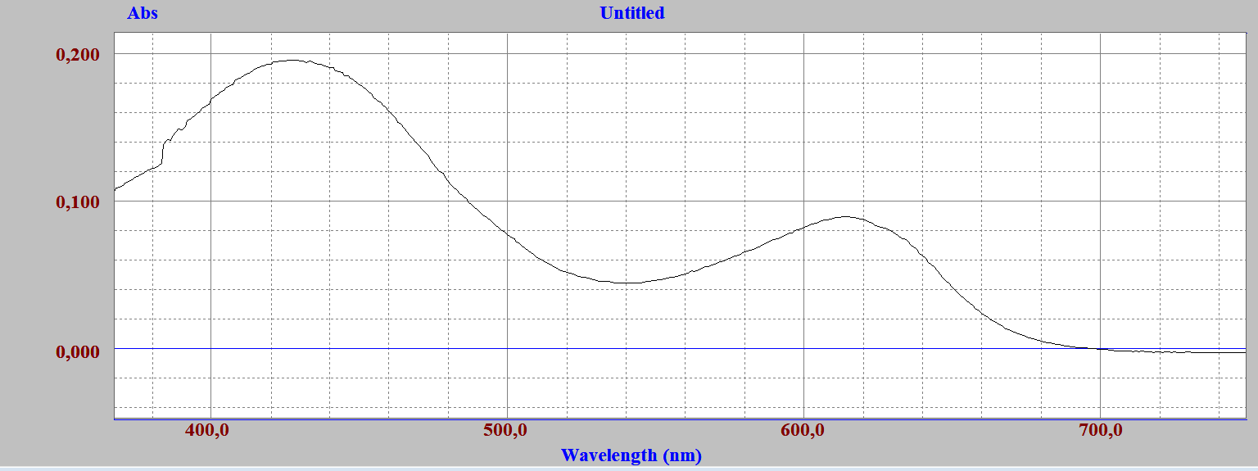
Détermination du pKa du BBT par spectrophotométrie
pH=6,65

Slide 22
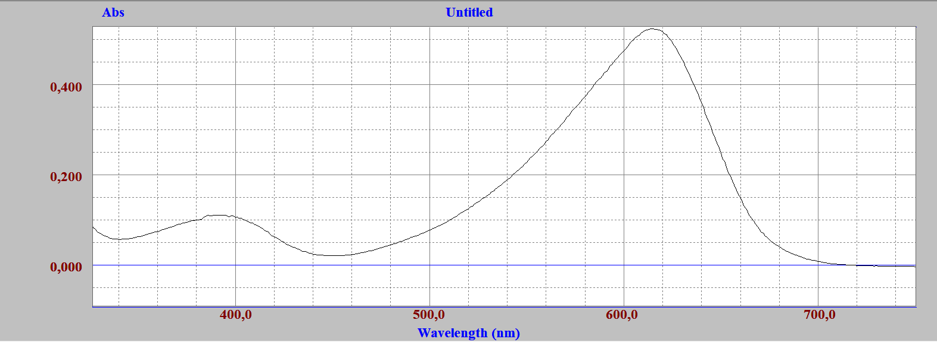
Détermination du pKa du BBT par spectrophotométrie
pH=11

Slide 23
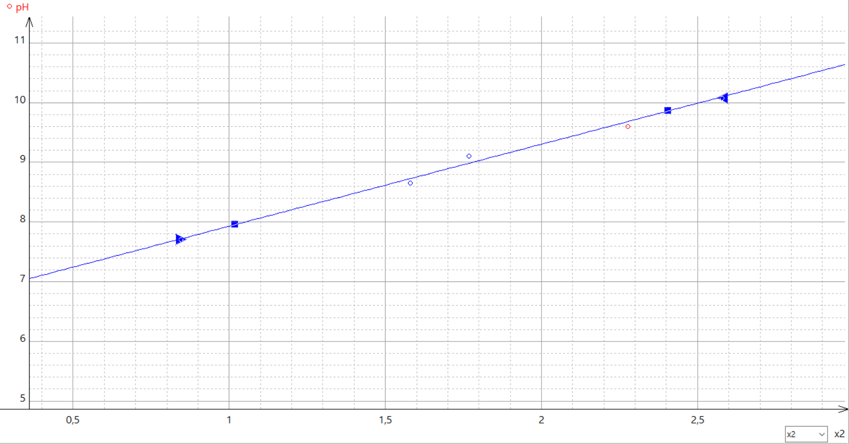
Détermination du pKa du BBT par spectrophotométrie
$pH= pKa+\log\left(\frac{A}{A_{11}−A}\right)$
$$pH$$
$$\log\left(\frac{A}{A_{11}−A}\right)$$

